Slide 1
1차 프로젝트
LOL전적검색 사이트
민찬기
이하현
양준호

Slide 2
목차
01
02
개발과정
기술 설명
1-1) 보유/ 사용 기술 목록
1-2) 개발 기간
1-3) DB테이블
1-4)순서도(기능분담)
1-5) UML
2-1) 민찬기 전적 및 데이터 크롤링 구현
2-2) 이하현 랭크 및 챔피언 통계 관리 구현
2-3)양준호 회원관리 및 게시판 구현

Slide 3
01.
개발 과정
개발 기간 : 2주
 | 3월 9일 | 3월 10일 | 3월 11일 | 3월 12일 | 3월 13일
프로젝트 기획 및 계획 수립
화면 설계 /DB 설계
DB 연동 /코딩
구현 /디버깅
 | 3월 9일 | 3월 10일 | 3월 11일 | 3월 12일 | 3월 13일
프로젝트 기획 및 계획 수립
화면 설계 /DB 설계
DB 연동 /코딩
구현 /디버깅 |  |  |  |  | 프로젝트 발표

Slide 4



01.
개발 과정
보유기술

Slide 5
01.
개발 과정
1-3 DB테이블
score
속성 | 속성타입 | 제약조건 | 내용
Id | Int(11) | Primary, auto_increment Not null | 고유키
Nickname | Varchar(100) | Not null | 게임아이디
Result | Varchar(100) | Not null | 승/패 결과
Champ | Varchar(100) | Not null | 챔피언 이름
Tier | Varchar(100) | Not null | 티어
Murder | Int(11) | Not null | 킬 수
Death | Int(11) | Not null | 데스 수
Assist | Int(11) | Not null | 어시스트 수
Text

Slide 6
01.
개발 과정
1-3 DB테이블
member
속성 | 속성타입 | 제약조건 | 내용
Id | Varchar(20) | Not null | 회원 아이디
Pw | Varchar(100) | Not null | 회원 비밀번호
Nickname | Varchar(100) | Not null | 게임 아이디
Text

Slide 7
01.
개발 과정
1-3 테이블
matching
속성명 | 속성 타입 | 제약 조건 | 내용
Id | Varchar(100) | Primary, auto_increment Not null | 가입시 사용한 id
Nickname | Varchar(100) | Not null | 게임에서 사용하는 id
Tier | Varchar(100) | Not null | 게임 tier
Rate | Float |  | 게임 승률
Champ | Varchar(100) | Not null | 주 챔피언 이름
Position | Varchar(100) | Not null | 주 포지션

Slide 8
01.
개발 과정
1-3 테이블
bbs
속성명 | 속성 타입 | 제약 조건 | 내용
Num | int(100) | Primary, auto_increment Not null | 게시판 번호
Id | Varchar(100) | Not null | 회원 아이디
Pw | Varchar(100) | Not null | 회원 비밀번호
Subject | Varchar(100) | Not null | 게시판 글 제목
Content | Varchar(100) | Not null | 게시판 글 내용

Slide 9
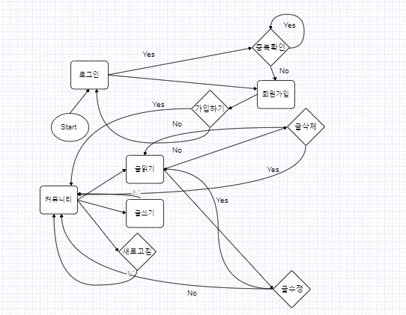
01.
개발 과정
로그인, 커뮤니티 순서도

Slide 10
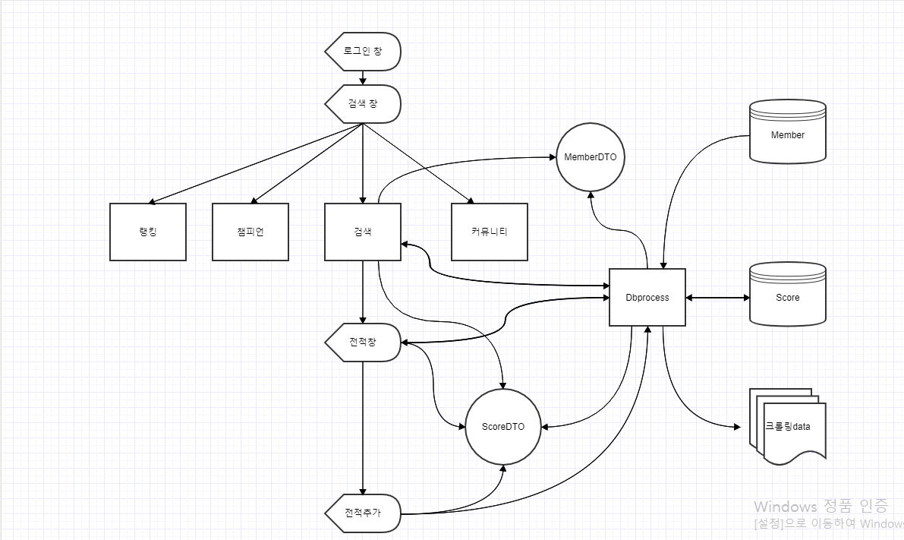
01.
개발 과정
메인화면 순서도

Slide 11
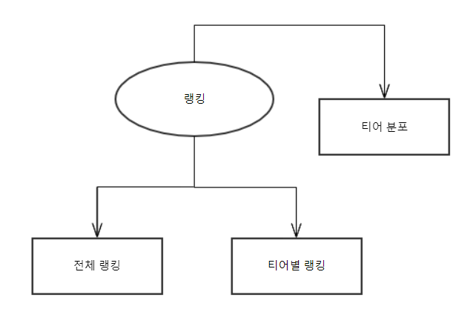
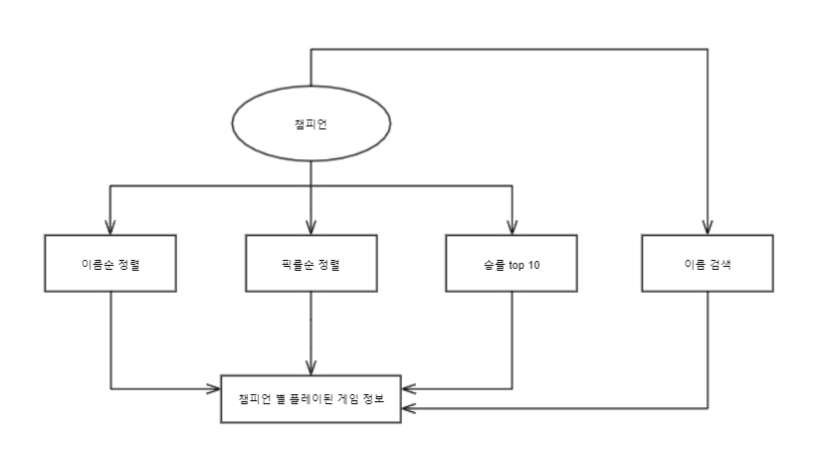
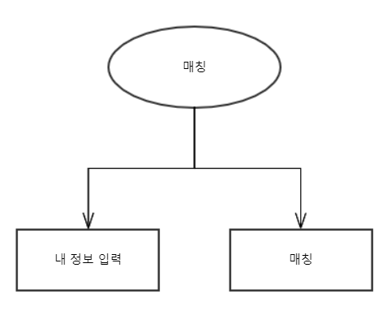
01.
개발 과정
챔피언, 랭킹, 매칭 순서도

Slide 12
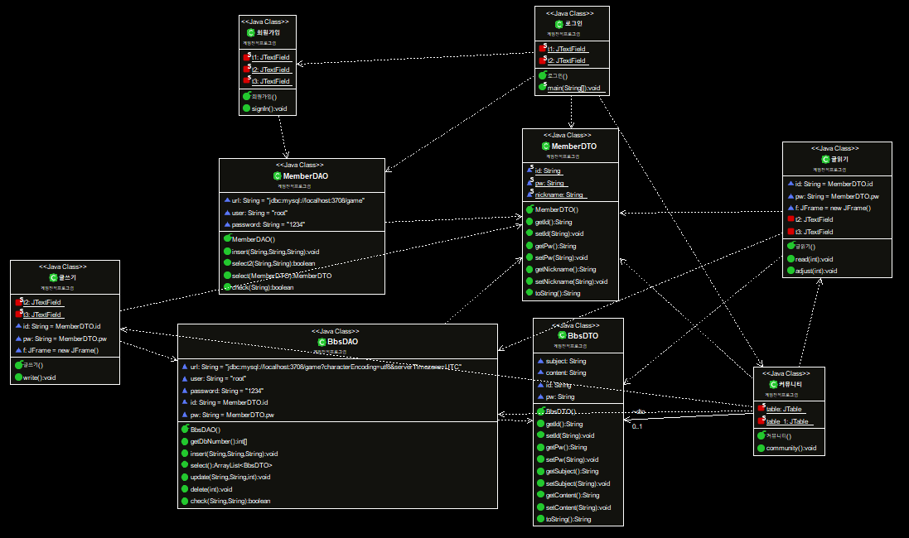
01.
개발 과정
1-5 UML
로그인, 커뮤니티 UML

Slide 13
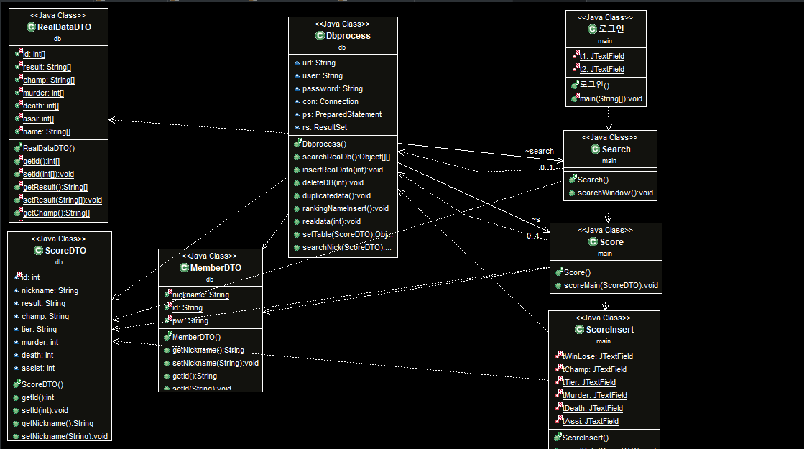
01.
개발 과정
1-5 UML
메인화면 UML

Slide 14
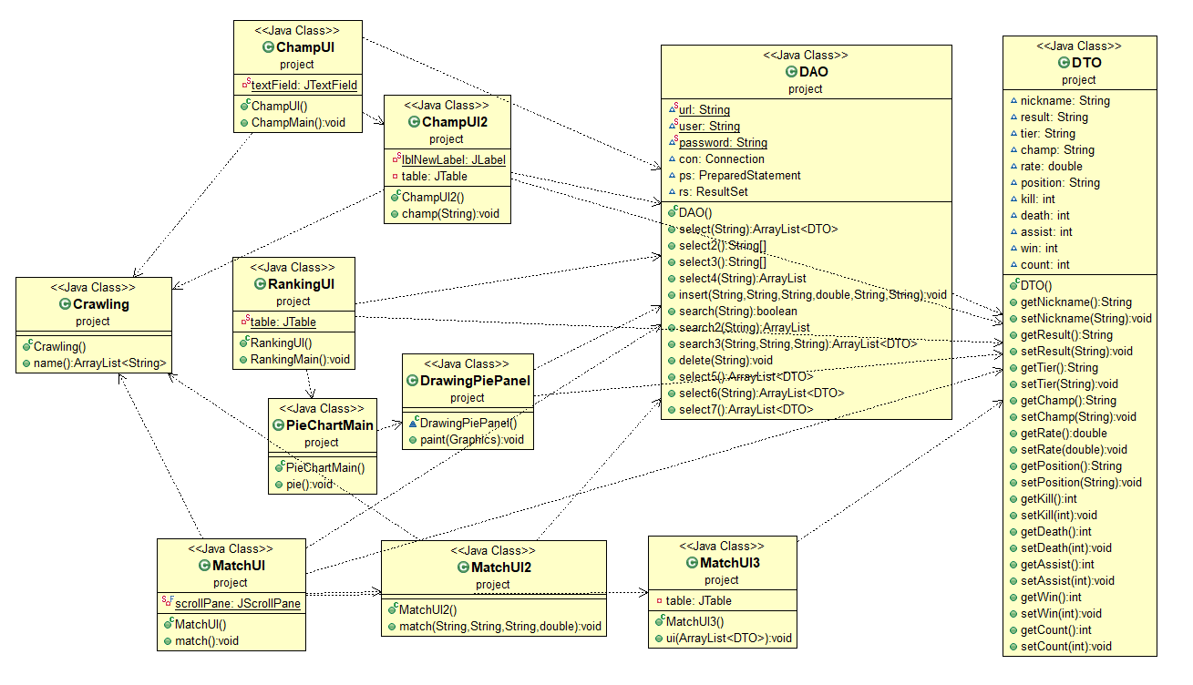
01.
개발 과정
챔피언, 랭킹, 매칭 UML

Slide 15
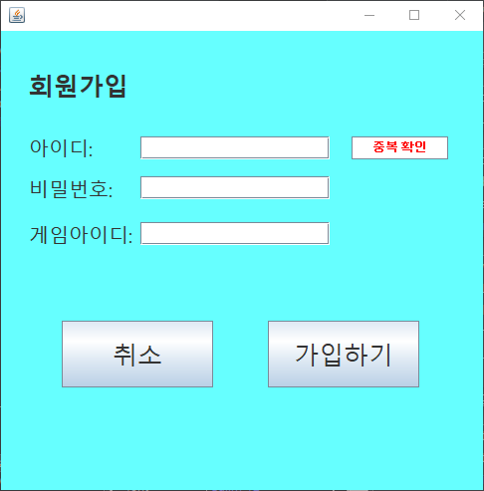
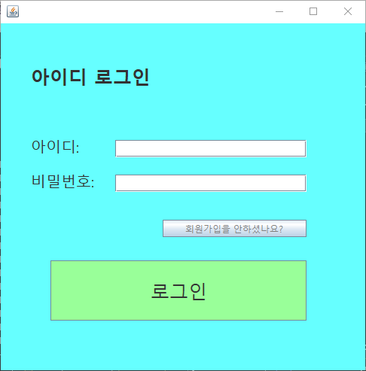
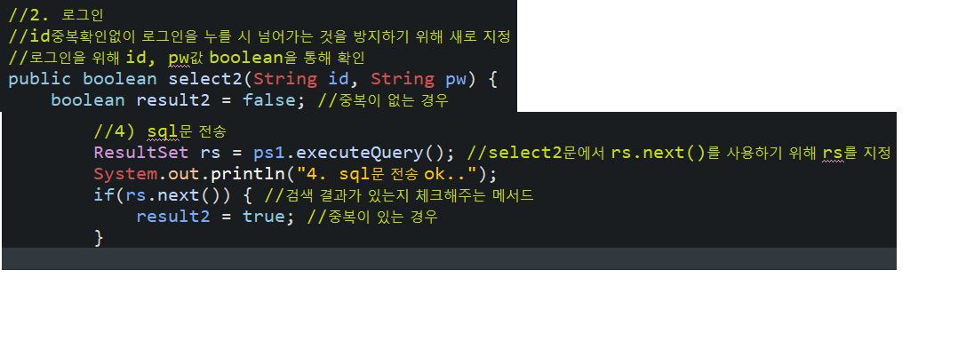
02.
기술설명
로그인 화면
Select를 사용하여 id, pw를 select하여 boolean을 이용(result2값 반환)하여 로그인 시 id, pw 확인

Slide 16
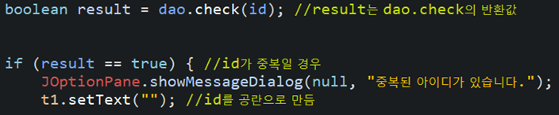
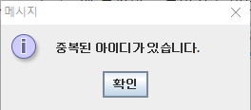
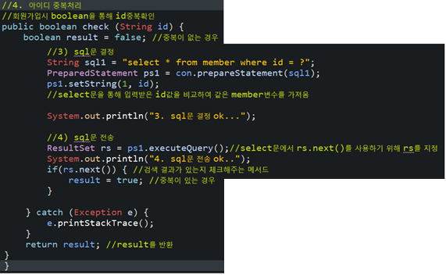
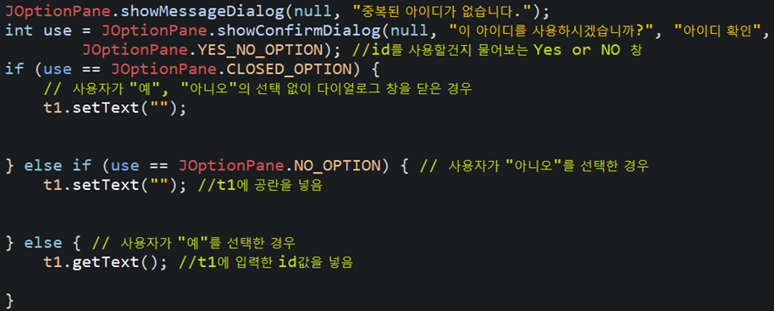
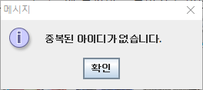
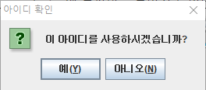
02.
기술설명
중복확인 화면
Select를 사용하여 id, pw를 select하여 boolean을 사용하여 id비교(result값 반환)
true
false

Slide 17
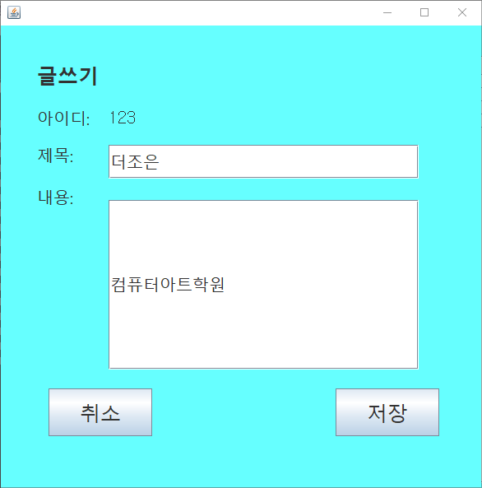
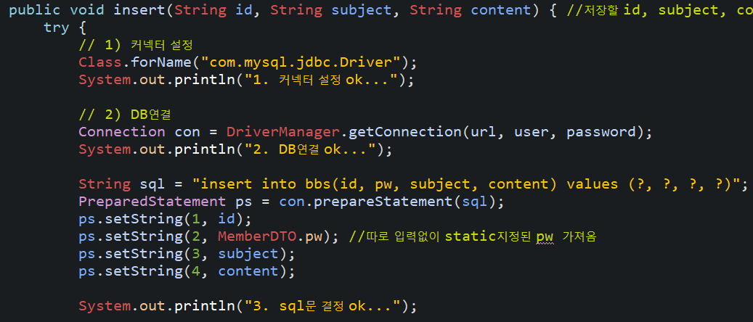
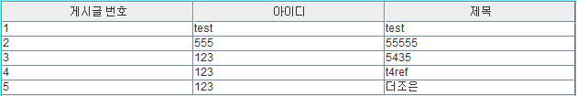
02.
기술설명
Db저장
저장버튼을 눌렀을 때 (id, subject, content) insert

Slide 18
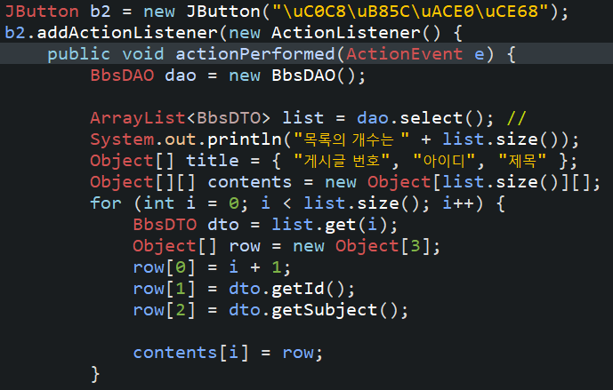
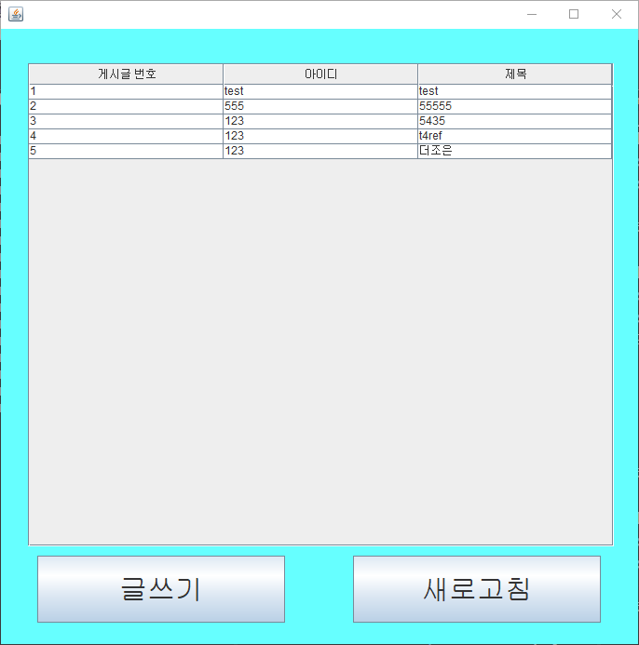

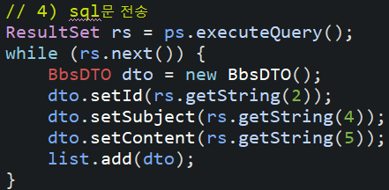
02.
기술설명
jtable 화면
ArrayList와 이차원배열(Object) 만들기 (select문에서 list반환)

Slide 19

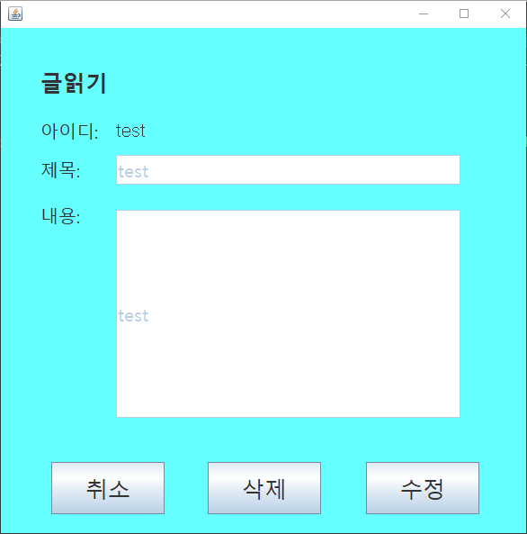
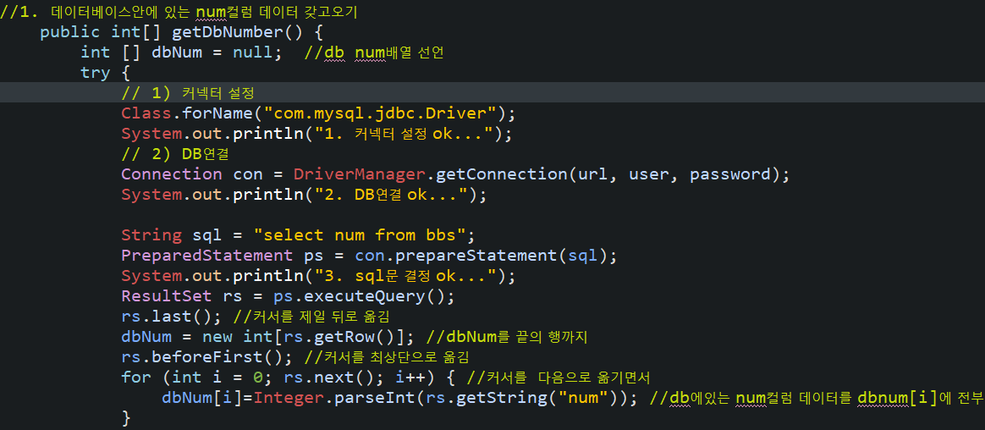

02.
기술설명
기본키 값 가져오기
기본 키 지정되어있는 db에 있는 num값을 select로 가져옴
테이블 이동, 크기 조절불가, 더블클릭 시 테이블의 열의 데이터를 가져옴

Slide 20
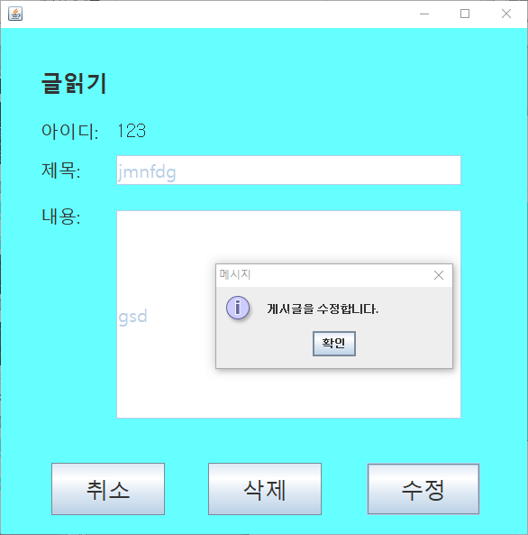
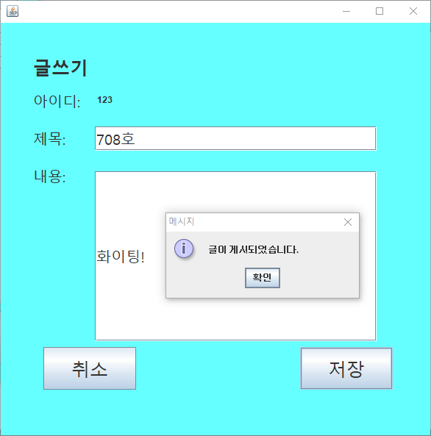
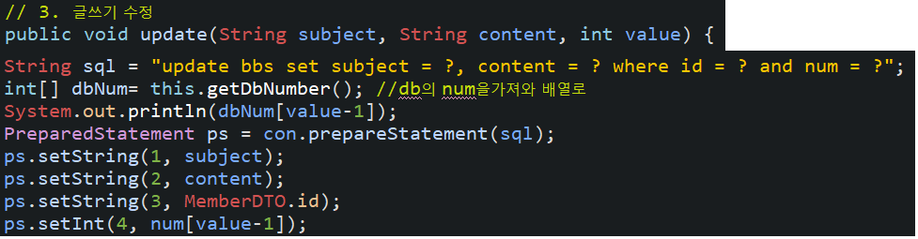
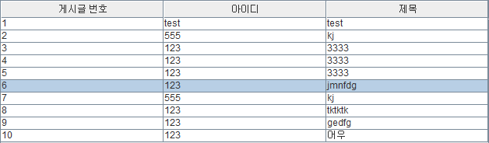
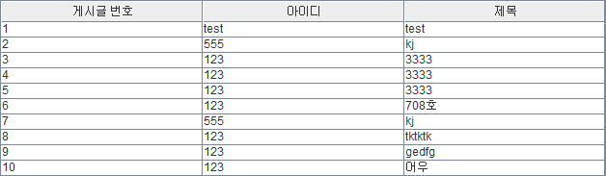
02.
기술설명
글 수정 화면
Update를 사용하여 num값 비교 후 수정
Num값

Slide 21

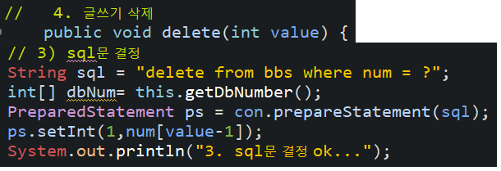
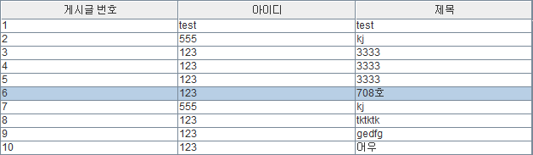
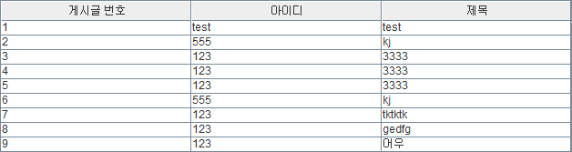
02.
기술설명
글 삭제 화면
delete를 사용하여 num값 비교 후 삭제
Num값
Num값을 확인하여 삭제

Slide 22
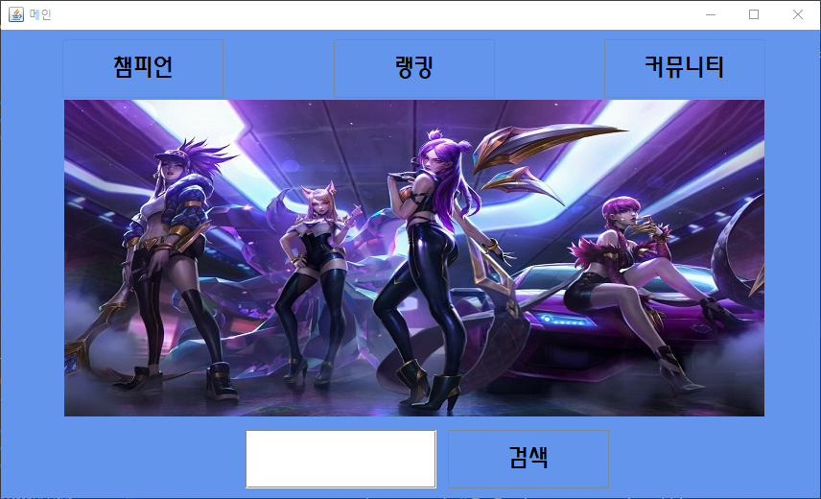
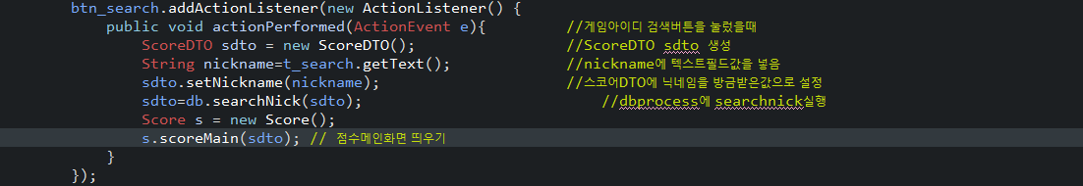
02.
기술설명
2 – 1)Search 화면
Text
닉네임을 쓰고 검색버튼을 눌렀을때 ScoreDTO에서 닉네임을 저장하고 디비프로세스에서 조건이 맞는 정보를 ScoreDTO에 저장하고 점수메인화면을 띄운다.

Slide 23
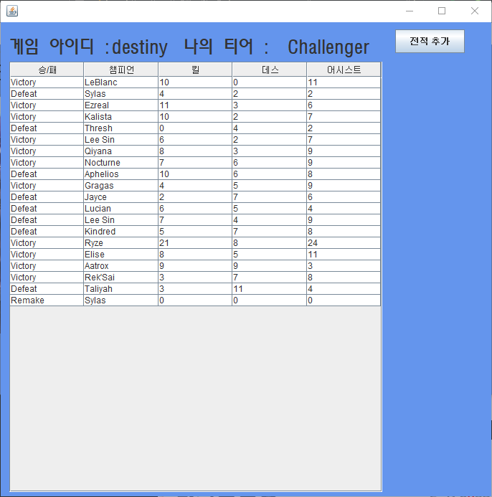
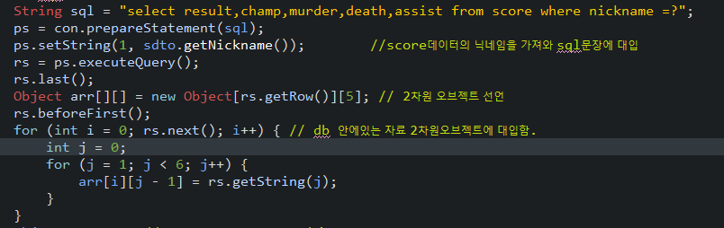
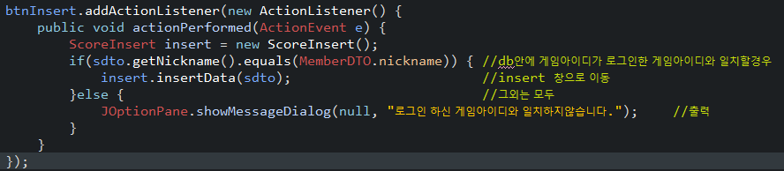
02.
기술설명
2 – 1) Score 화면
memberDTO의 닉네임정보와 ScoreDTO의 닉네임에 해당하는 정보들을 Object2차원 배열로 가져와 테이블을 만들고 출력
Text
버튼을 누르면 로그인한 닉네임정보와 ScoreDTO안에 있는 닉네임과 일치할 경우 전적추가창을 띄움

Slide 24
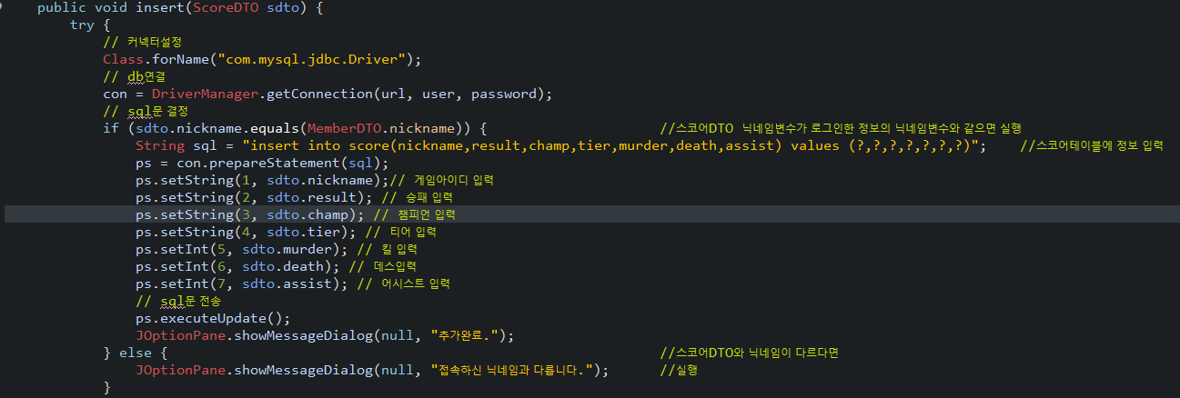
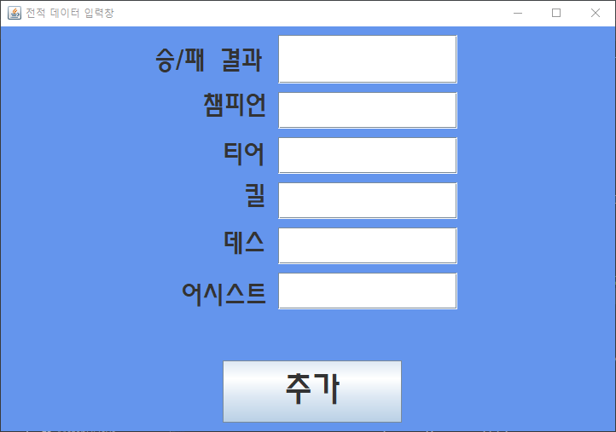
02.
기술설명
2 – 1)전적추가 창
Text
입력값을 ScoreDTO에 저장을하고 MemberDTO의 닉네임과 ScoreDTO에 있는 닉네임과 일치할 경우 저장받은값을 Dbprocess에 넘겨 sql문으로 해당하는 데이터에 넣는다. 일치하지 않는다면 창을 띄우고 실행하지않는다.

Slide 25
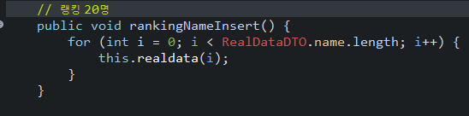
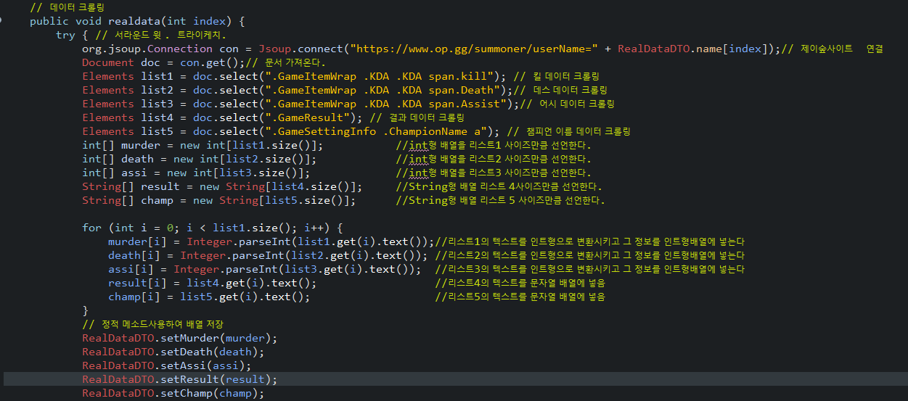
02.
기술설명
2 – 1) 데이터 크롤링
랭킹의 이름을 배열로 넣어 반복문으로 대입
데이터크롤링하여 각각 배열로 저장을하고 static메소드로 배열의 주소값을 저장함

Slide 26
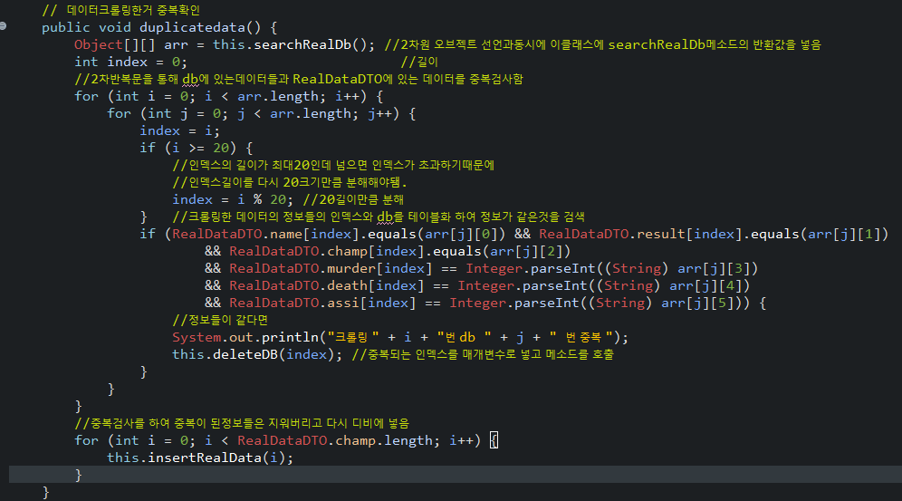
02.
기술설명
2 – 1) 데이터 크롤링과 db중복 검사
Score테이블의 행과 크롤링한 데이터들의 인덱스 값을 검색하고 같으면 같은값을 db에서 제거하고 Score테이블 다음행으로 넘어갈때 크롤링한 데이터의 인덱스값도 증가하여 Db의 값을 모두 중복검사한다.
도중에 크롤링한 데이터의 인덱스값보다 많이 저장되어있으면 비교할수 없으므로 인덱스값을 크롤링데이터의 인덱스 크기만큼 다시 인덱스를 초기화시켜주고 검색한다.
중복이 된 값들은 db에서 지워버리고 다시 score테이블에 크롤링한 데이터를 저장한다.
Text

Slide 27
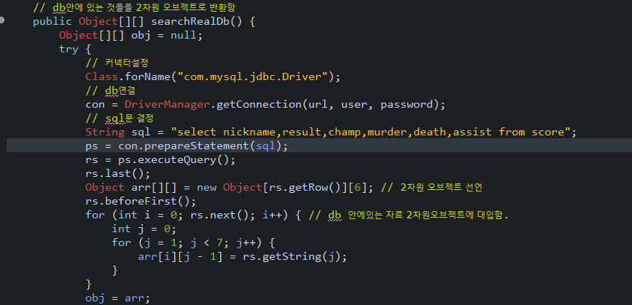
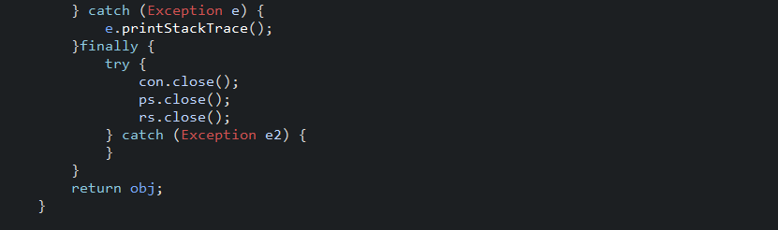
02.
기술설명
2 – 1) db score테이블에 있는 데이터 저장하기
Score테이블에는 int형, string형이 있어서 Object2차원배열로 잡고 Db안에 있는 데이터를 다 가지고 온다음 반환값을 object2차원배열의 주소값으로 반환한다.
Text

Slide 28
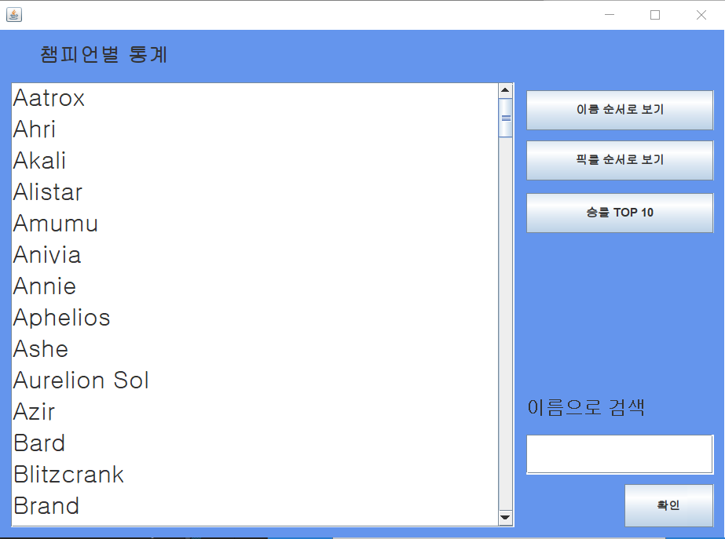
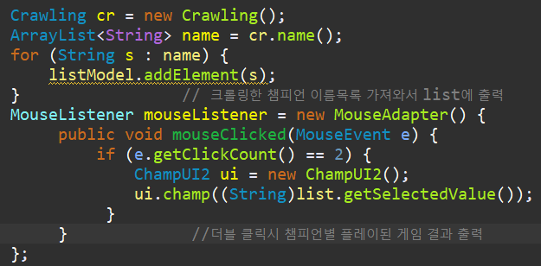
02.
기술 설명
CHAMP
데이터베이스에 저장된 플레이 기록을 바탕으로
챔피언 별 이름 순, 많이 플레이 된 순, 승률 순으로 정렬 후 출력, 이름 검색 또는 이름 더블 클릭을 통해 자세한 플레이 정보 확인

Slide 29
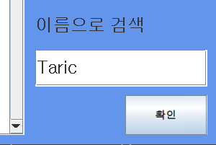
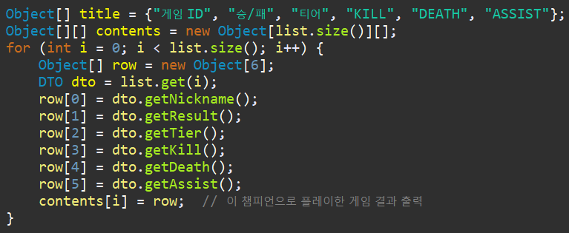
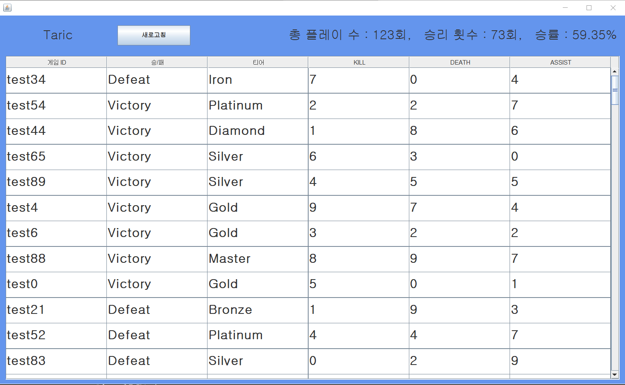
02.
기술 설명
CHAMP
챔피언 이름 검색 또는 목록에서 더블 클릭 시 선택한 챔피언으로 플레이한 모든 게임 결과 출력 ( 게임 ID, 승/패 여부, 티어, KDA, 챔피언 승률)

Slide 30


02.
기술 설명
게임 ID 별 승률 계산 후 내림차순으로 정렬해서 출력,
검색 옵션을 주어 티어 별 랭킹 확인 가능
RANKING

Slide 31



02.
기술 설명
PIE CHART
전체 회원에서 각 티어 별 비중을 계산해서 Pie Chart로 출력

Slide 32




02.
기술 설명
MATCHING
내가 주로 플레이하는 챔피언과 포지션을 등록하면 DB에 저장 후
티어, 승률과 함께 출력

Slide 33



같이 플레이하고 싶은 챔피언과 포지션을 선택해서 매칭하면
이에 해당하는 유저 중에
나와 티어가 같은 유저들의 정보를 승률의 내림차순으로 보여줌
02.
기술 설명
MATCHING

Slide 34
소감문
매번 옥상 불려가는 막내: 양준호
이 프로젝트를 하면서 이해하는 것과 활용하는 것은 다르단 걸 알게 되었습니다. 처음 로그인, 게시판 화면을 만들 때 여러 기능을 넣어서 만들겠다 생각했지만 프로젝트를 진행하면서 아직 완벽하게 이해하지 못했다는 것을 알게 되었고 결국 게시판에 추가시키던 기능 중 하나를 지우게 되었습니다.
또한, 순서도를 미리 세워 형식을 하나로 맞춰야겠다고 생각하게 되었습니다. 각 클래스마다 형식을 다르게 하였더니 여러 가지 불편함이 생겼고, 헷갈리는 것들이 많았습니다.
아쉬운 점도 많았고 힘들었지만 첫 프로젝트를 했다는 점에 의의를 두고 다음 프로젝트부터는 교훈 삼아 프로젝트를 진행해야겠다고 느꼈습니다.

Slide 35
03.
소감문
스케줄 매니저 및 팀 내 귀여움 담당 : 이하현
초반에는 사실 어떻게 할지 막막했는데 프로젝트를 진행하면서 어떤 기능을 더 추가하면 좋을지 계속해서 고민하고 고민했던 내용을 내손으로 실제로 구현해보는게 재밌었습니다. 또 JAVA로 DB 작업을 할 수 있다는 게 신기했고 매번 나오는 부품이라는 말을 사실 잘 이해하지 못했는데 프로젝트를 진행하면서 조금은 이해하게 된 것 같아 좋았습니다.
Swing을 사용하는게 처음이라 UI 설계가 어려웠지만 같은 팀원 오빠가 매번 친절하게 잘 가르쳐줘서 고마웠고 팀원들끼리 계속된 소통을 통해 서로 보완해야 할 점이나 여러 아이디어들을 공유하고 개선해 나가는 활동이 즐거웠습니다.
이번 프로젝트에서는 맡은 부분이 거의 데이터 출력 쪽이라서 더 다양한 기능을 경험해 보지 못한 점과 코딩에 스레드와 상속을 제대로 사용해 보지 못한 점, 더 귀여운 pie chart를 찾아내지 못한 점이 아쉬움으로 남아서 다음 프로젝트에는 조금 더 다양한 방면에서 훨씬 더 간결하고 좋은 코딩을 짜보고 싶습니다.

Slide 36
소감문
든든한 거목 조장: 민찬기
DTO와 DAO , DB데이터를 활용하는데 감이 어느정도는 잡힌것 같고 생각보다 다루는게 힘들어서 당황했습니다.
크롤링 데이터를 DB안에 데이터와 중복검사 하는게 정말 어렵고 포기할까도 생각했습니다.
하지만 결국에는 해내어 뿌듯함이 남아 재밌었습니다.
조원들과 상의하며 프로젝트를 만드는 것도 생각보다 힘이 드는것도 알게되었고, 구조를 만들때 더신경써서 만들어야겠다는 생각이 들었습니다.

Slide 37
Thank you
나눔스퀘어
LOL전적검색 사이트

